Slide 1
Tervetuloa!
Peda.net oppimisympäristönä

Slide 2
Oppimisympäristö Peda.net
Pääset koulutuksen sivuille, kun olet
1. rekisteröitynyt Peda.netin käyttäjäksi ja
2. kirjautunut Peda.netiin ja
3. liittynyt pääsykoodilla koulutusryhmään

Slide 3
Jos olet jo rekisteröitynyt Peda.net-käyttäjä, toimi seuraavasti:
Mene sivulle peda.net > anna ryhmäkoodi oikean laidan OmaValikossa > Liity
(Vaihtoehtoisesti: mene sivulle peda.net/join/XXXXXX jossa merkkijonon XXXXXX tilalla on saamasi ryhmäkoodi. Kirjaudu sisään Peda.net-tunnuksillasi, niin pääset koulutuksen etusivulle.)
→ Valmista tuli! Olet nyt osallistujana, ja koulutuksen etusivu näkyy oikean laidan OmaValikon kirjanmerkeissä (”omat linkit”).
Jatkossa riittää pelkkä sisäänkirjautuminen pääsivulta peda.net, koodia ei tarvitse enää antaa uudelleen.

Slide 4
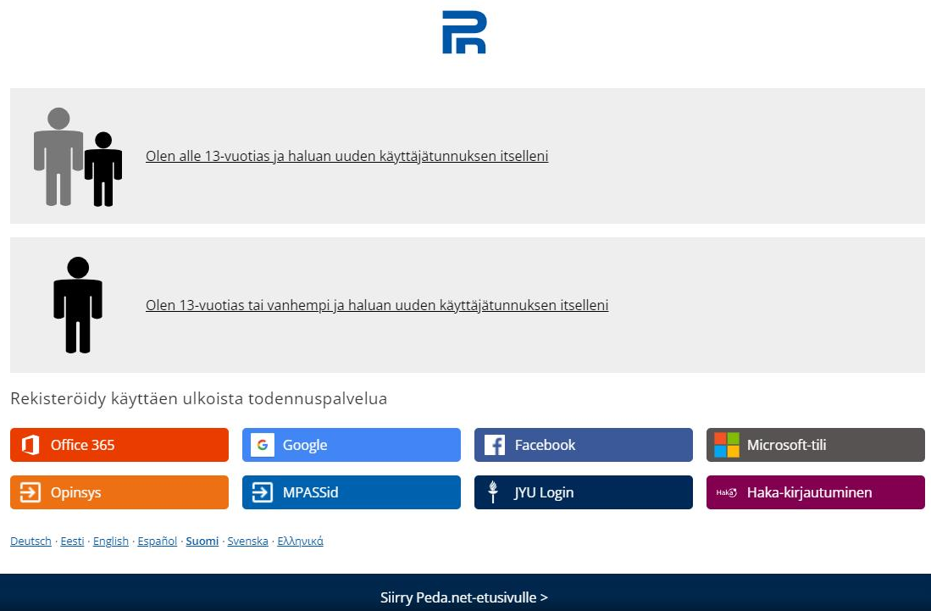
Jos et ole vielä rekisteröitynyt, toimi seuraavasti:
Rekisteröityminen tapahtuu osoitteessa peda.net → Luo tili
Klikkaa kohtaa ”Olen 13-vuotias tai vanhempi…”
Huom: Älä käytä rekisteröitymiseen Office 365 -kirjautumista äläkä työnantajan Microsoft-tiliä (muuten menettäisit Peda.net- käyttöoikeudet, kun työnantaja vaihtuu). Kirkon IT-tuki ei hyväksy Office 365 -käyttöpyyntöjä Peda.netiä varten.

Slide 5
Suosituksia rekisteröitymiseen:
Ilmoita sähköpostiosoitteeksi ensisijaisesti evl.fi-osoitteesi, jos sellainen on sinulla käytössä. Ilmoittamasi osoitetiedon voit myöhemmin päivittää tarvittaessa.
Määritä käyttäjätunnukseksi oma nimesi, normaalissa perusmuodossa Etunimi Sukunimi (ei siis nimimerkkejä tms.).
Jos Peda.netin käyttäjien joukosta sattuisi löytymään täyskaima, lisää tarvittaessa käyttäjätunnuksen osaksi esim. toisen etunimesi alkukirjain. Etsi-toiminnolla (suurennuslasikuvake) voit tarkistaa, löytyykö kaimoja.
Kun luot käyttäjätunnusta, käytä sen varmentamiseen samaa laitetta (tietokone, puhelin, tabletti), jolla olet kirjautumassa Peda.netiin.

Slide 6
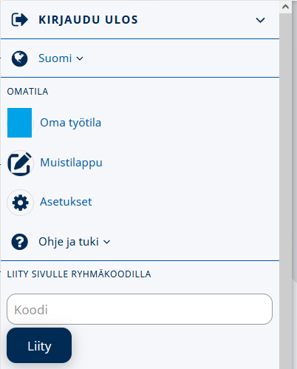
OmaTila = käyttäjän oma sivu
Kirjaudu osoitteessa peda.net
Sen jälkeen klikkaa sivun yläreunassa nimeäsi → pääset OmaTilaan
TAI klikkaa nimesi oikealla puolella väkästä → valitse alasvetovalikosta Oma työtila.

Slide 7
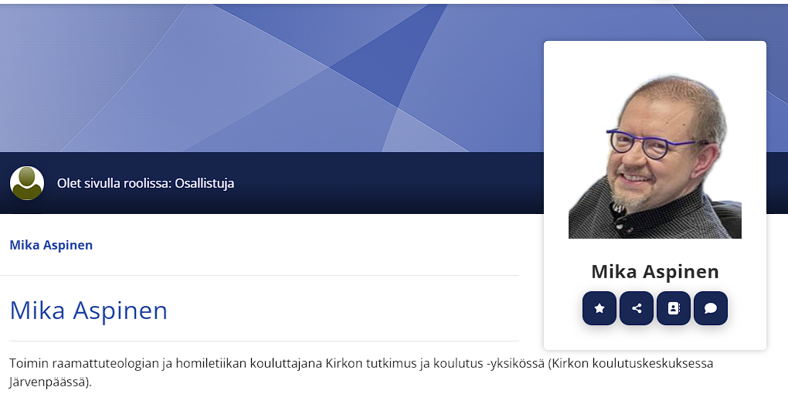
OmaTila: julkiset tiedot
Julkisia tietoja ovat kuva, otsikko ja esittelyteksti. Ne näkyvät kaikille kirjautuneille Peda.net-käyttäjille.
Kun olet OmaTilassa, klikkaa nimesi vieressä kolme pistettä ja valitse Muokkaa, niin pääset kirjoittamaan tietoja.
Täydennä julkisiin tietoihin työnimikkeesi ja työpaikkakuntasi.
Tallenna lopuksi.

Slide 8
OmaTila: ei-julkiset tiedot
OmaTila -näkymän muut tiedot eivät ole julkisia.
Näkymän vasemmassa laidassa kohdassa Omat tiedot ja asetukset → Sähköpostiosoitteet kirjoita sähköpostiosoitteesi, jota käytät koulutukseen liittyvissä asioissa.
Kohdassa Sähköpostiosoitteet → Lisäasetukset merkitse täppä sähköpostiosoitteesi kohdalle, jotta saat sähköpostiisi tiedon, kun Peda.netin kautta on lähetetty viesti tai aineistoa.
Huom:
1) Peda.netin käyttäjätietoihin kannattaa lisätä myös mahdollinen toinen sähköpostiosoitteesi, jotta pystyt tilaamaan siihen uuden salasanan unohtuneen salasanan tilalle sellaisessa tapauksessa, että olet virkavapaalla eikä evl-osoitteesi ole käytössä.
2) Kukaan muu kuin sinä itse ei näe, mitä sähköpostiosoitetta käytät OmaTilassa. Jos sähköpostiosoitteesi muuttuu, muista ilmoittaa muutoksesta myös vastaavalle kouluttajalle sekä koulutussihteerille: koulutuskeskus@evl.fi

Slide 9
Liity koulutuksen työtilaan
Kirjautuneena pääset liittymään koulutuksen sivustolle:
Sivun oikeassa yläkulmassa alasvetonuolen takaa avautuu OmaValikko. Sieltä löydät kohdan Liity sivulle ryhmäkoodilla.
Kirjoita siihen sähköpostissa saamasi liittymiskoodi ja klikkaa Liity.
Koulutuksen etusivu tallentuu kirjanmerkiksi OmaValikkoon. Pääset jatkossa koulutuksen sivuille suoraan sen kautta. Koodia et tarvitse enää uudelleen.

Slide 10
Tukea Peda.netin käyttöön
Peda.netin ohjesivut ovat näkyvissä ilman rekisteröitymistä ja kirjautumista:
peda.net/ohjeet
Kysy tarvittaessa teknistä tukea sähköpostitse:
info@peda.net

